Slide 1
ReactiveUI
2020. 12. 01
펜타큐브 ㈜

Slide 2
Reactive
Reactive UI

Slide 3
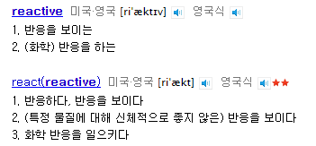
Reactive
Reactive UI
; 반응하는 UI?

Slide 4
Reactive
Reactive UI
→ Reactive한 UI 구현을 돕는 라이브러리

Slide 5
Reactive
Reactive Programming
반응형 프로그래밍

Slide 6

Reactive
Reactive Programming
반응형 프로그래밍
ReactiveX is a combination of the best ideas from
the Observer pattern, the Iterator pattern, and functional programming

Slide 7
Reactive
Reactive Programming
반응형 프로그래밍
.NET에는 ReactiveX 구현체로 System.Reactive(https://github.com/dotnet/reactive)가 있음

Slide 8

Reactive
Reactive Programming
반응형 프로그래밍
.NET에는 ReactiveX 구현체로 System.Reactive(https://github.com/dotnet/reactive)가 있음
실제로 ReactiveUI.WPF에서도 System.Reactive를 참조

Slide 9
Reactive
Reactive UI
어디에 좋은가?
선언적 코드를 사용하기 때문에 관계 파악 용이
Threading이 편함
Throttle 지원
Nested Property 지원 -> 중재자 패턴 구현 가능

Slide 10
Reactive
Reactive UI
언제 쓰면 좋은가?
Model, ViewModel이 복잡해질 때
Delay, Throttling 같이 시간과 관련된 작업이 필요할 때
Exception 처리가 필요할 때
Thread를 넘나들며 처리해야할 때

Slide 11
Reactive
Prism vs ReactiveUI
뭐가 더 좋은가?
프레임워크
다양한 기능이 있음
ViewModel 작성은 비교적 약함
함수 집합
VM을 작성하는데 다양한 기능이 있음
프레임워크로는 비교적 약함
=> Prism을 쓰다 복잡한 기능이 필요한 부분은 ReactiveUI 사용

Slide 12
데이터 바인딩
웹 + 프론트엔드의 역사 일부분
1989
1995
1999
ajax
2006
2010
2013
IE 5
www 시작
javascript 발표
jQuery 발표
AngularJS 발표
ReactJS 발표

Slide 13
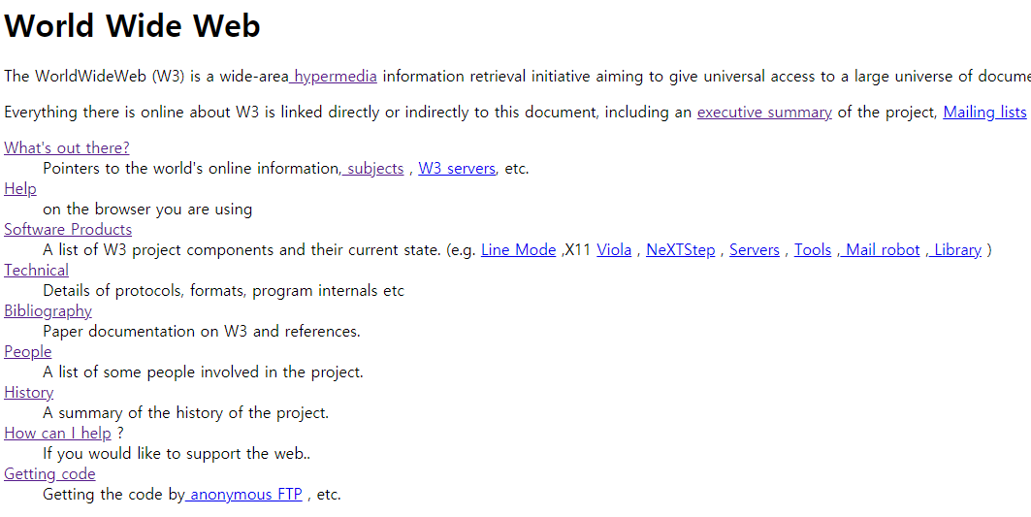
데이터 바인딩
웹 + 프론트엔드의 역사 일부분
1989
1995
1999
ajax
2006
2010
2013
IE 5
www 시작
javascript 발표
jQuery 발표
AngularJS 발표
ReactJS 발표
최초의 웹사이트 (http://info.cern.ch/)

Slide 14

데이터 바인딩
웹 + 프론트엔드의 역사 일부분
1989
1995
1999
ajax
2006
2010
2013
IE 5
www 시작
javascript 발표
jQuery 발표
AngularJS 발표
ReactJS 발표
넷스케이프 브라우저에 탑재
Java와 이름이 비슷한 건 Java의 유명세를 빌리기 위해서라는 느낌

Slide 15

데이터 바인딩
웹 + 프론트엔드의 역사 일부분
1989
1995
1999
ajax
2006
2010
2013
IE 5
www 시작
javascript 발표
jQuery 발표
AngularJS 발표
ReactJS 발표
IE 5에 XMLHttpRequest 기능이 탑재, 이 기능을 기반으로 구현된 것이 ajax
Asynchronous JavaScript and XML의 축약
초기에는 알음알음 쓰이다가 본격적으로 쓰이는건 2000년대 중반 (이름도 이때 붙음)

Slide 16


데이터 바인딩
웹 + 프론트엔드의 역사 일부분
1989
1995
1999
ajax
2006
2010
2013
IE 5
www 시작
javascript 발표
jQuery 발표
AngularJS 발표
ReactJS 발표
DOM 조작, 이벤트 처리, ajax 등등 다양한 기능을 가진 라이브러리
나온지 14년이 지난 지금도 점유율 최상위권

Slide 17

데이터 바인딩
웹 + 프론트엔드의 역사 일부분
1989
1995
1999
ajax
2006
2010
2013
IE 5
www 시작
javascript 발표
jQuery 발표
AngularJS 발표
ReactJS 발표
구글에서 만든 SPA(Single Page Framework) 프레임워크
프로젝트 구조 초기화, 양방향 데이터 바인딩 등을 지원

Slide 18

데이터 바인딩
웹 + 프론트엔드의 역사 일부분
1989
1995
1999
ajax
2006
2010
2013
IE 5
www 시작
javascript 발표
jQuery 발표
AngularJS 발표
ReactJS 발표
페이스북에서 만든 Component 라이브러리
단방향 데이터 바인딩 기반으로 개발

Slide 19

데이터 바인딩
양방향 바인딩
단방향 바인딩
데이터의 흐름이 양방향
보통 단방향보다 코드가 짧음
WPF MVVM과 유사
데이터 흐름이 복잡해지면 개발이 매우 힘들어짐
데이터의 흐름이 단방향
양방향보다 코드가 긴 경우가 많음
WPF MVVM에서 제한적으로 사용 가능
데이터 흐름이 복잡해져도 상대적으로 쉬움

Slide 20
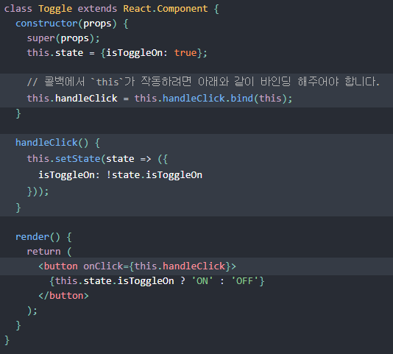
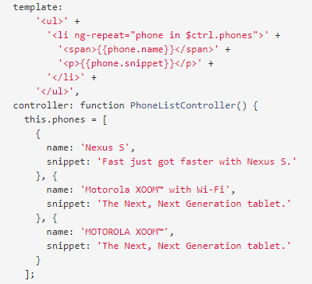
데이터 바인딩
양방향 바인딩
단방향 바인딩

Slide 21
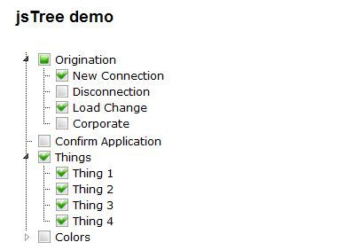
데이터 바인딩
Check Tree 상태 관리
각 요소의 Check 상태 관리를 어떻게 하는가?

Slide 22
데이터 바인딩
Check Tree 상태 관리
부모 요소 (나머지는 모두 자식)

Slide 23
데이터 바인딩
Check Tree 상태 관리
자식(트리의 Leaf)은 항상 Check/Uncheck
부모는 모든 자식의 Check 상태가 같다면 같은 상태로 설정 (자식 A, B, C가 모두 체크라면 부모도 체크 상태)
자식이 없거나 상태가 다른 자식이 있다면 중립 상태

Slide 24
데이터 바인딩
Check Tree 상태 관리
Origination
New Connection
Disconnection
Load Change
Corporate

Slide 25
끝

